Slide 1
29 | 泛型的基本概念和泛型工具
周爱民（Aimingoo）

Slide 2
目录
1
两种泛型
2
常见的泛型工具（工具类型）
3
总结

Slide 3
字面风格的
（Literal style / literal expression）
组合类型
（Combination types）
特殊类型
（Special types）
this
关系组合
（离散的）
并集
联合：X | Y
never
结构组合
void
空值类型
交集
交叉：X & Y
any
（顺序的）
unknown
等同
null
非顺序存储
顺序存储
X, Y
null
undefined
字面类型
（Literal types）
undefined
string
'a', 'aa', ...
同构
0, ...
number
有限
数组：X[] = [X, X, …]
1n, ...
泛化
boolean
包装类
列表
List
固定
true/false
bigint
异构
unique symbol
无限
元组：[X, Y]
More …
symbol
数字键值索引
不固定
原始类型
（Primitive types）
同构
对象：{a: ..., b: ...}
索引签名
有限
对象：x: object
对象类型
（Object type）
可索引
对象
Object
固定
可迭代
迭代签名
异构
记录：Record<>
实例化
无限
枚举：enum ...
可创建
不固定
可调用
构造签名
可列举
类：class ...
调用签名
子类化
构造器
成员声明
函数
Function
...
生成器函数: function*()...
一般函数: function x() …
箭头函数: x = ()=>...
05 理论课：TypeScript类型系统全景
接口类型
（Interface type）

Slide 4
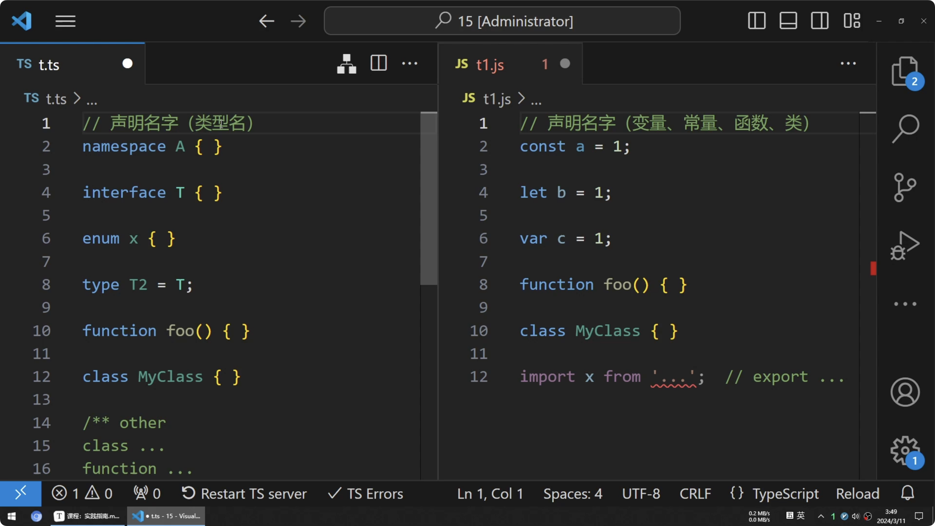
15 理论课：在TypeScript中的“语句”与“名字”

Slide 5
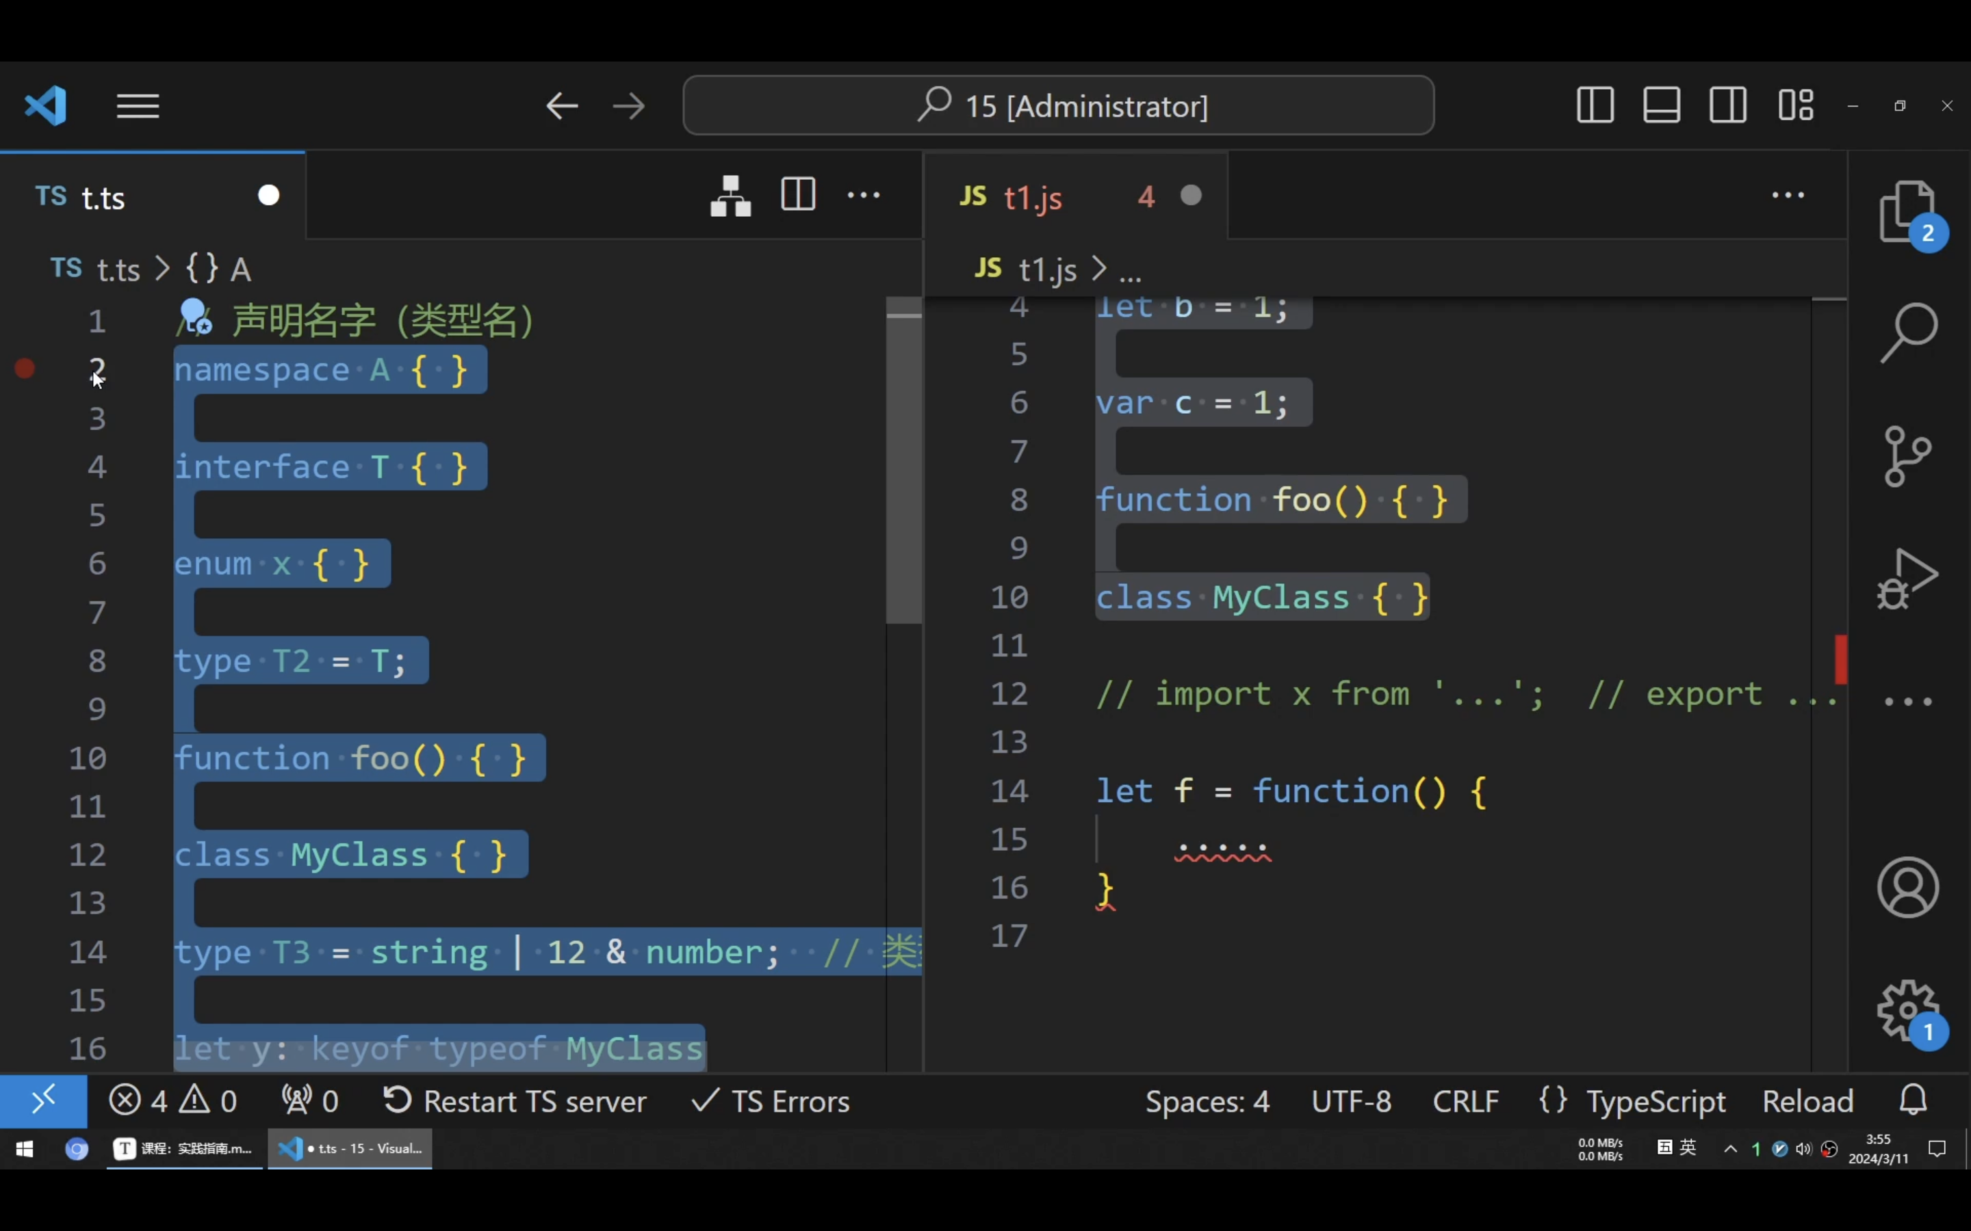

Slide 6


Slide 7
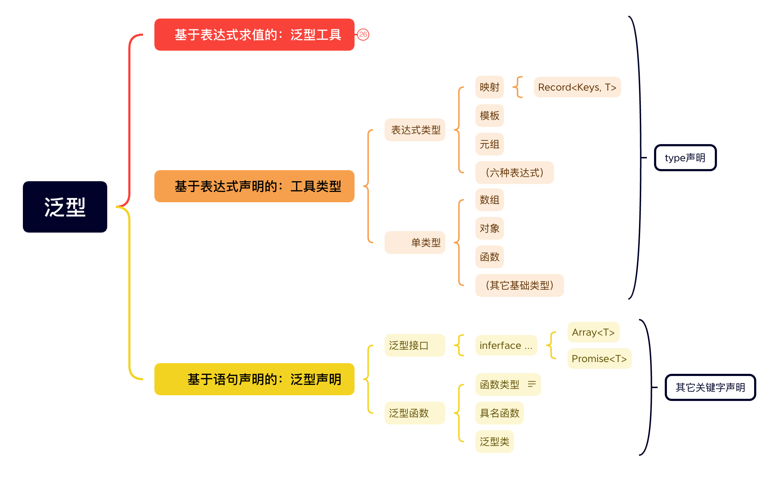
泛型

Slide 8
泛型工具
Exclude<>
Extract<>
Omit<>
Pick<>
Lowercase<> 21讲，模板字面量字符串
Promise<> 22讲，非裸类型
Record<>, Array<> 25讲，“未实例化的类型”

Slide 9

总结
两个概念、两种泛型
泛型工具：基于表达式求值的
声明：工具类型，和（一般）泛型声明
基于表达式声明的，称为工具类型，一般来说也是指“未实例化的类型”
基于语句声明的，称为泛型声明（这里特指用class/function/interface关键字/语句声明的）
常见的泛型工具
在TypeScript中，泛型工具与工具类型是没有明确区分的。
Array、Record、Promise是典型的工具类型。

Slide 10

作业
1、回忆一些在我们之前的课程中提出的泛型（类型），并尝试将它们分类。或者也可以尝试自己来为思维导图中的每个类别手写一些。
——
type Trans<T> = T;
...
2、查看TypeScript手册，了解每一个泛型工具的参数与用法。
参考阅读：《玩转TypeScript工具类型（上、中、下）》 @see https://xie.infoq.cn/article/61395075db832acd5d264de01

Slide 11
名词/概念
名词、术语
泛型、单型：
Generics / Generic types, Standalone types
概念
在TypeScript中，泛型（Generics）是一种通过类型泛化来构建类型系统的技术。“某个泛型（A generic type）”指的是一种未实例化的类型，它实例化的结果一定是某种具体类型。在 TypeScript 中，泛型声明的实例化是基于替换的，而泛型表达式（即泛型工具）的实例化是基于求值计算的。
一个泛型声明（A generic declare, or normal generic type）要么是基于语句声明的，要么是基于表达式声明的（is declared either based on a statement or based on an expression），而一个泛型工具（A general utility）总是基于表达式求值的（is evaluated based on expressions）。
泛化（Generalize）在一定程度上指的是概括、归纳，以及使之“普遍化”之意。从类型概念的角度上来说，就是使得某些类型含义“更抽象”。对象化通常是从根类型（Root）向下思考并设计的，而泛化则反之从下向上寻求共性抽象（abstracted from across concrete examples of algorithms and data structures and formalized as concepts）。所以泛型更适宜表达共性（而不是继承性）系统，例如类型系统。
https://en.wikipedia.org/wiki/Generic_programming
泛型声明通常以“T”为类型名前缀，这是因为C++等语言也将泛型称为“模板 / Templates”（called templates in other languages like C++），这其实也是“泛型声明的实例化是基于替换的”这一论断的来由。
https://basarat.gitbook.io/typescript/type-system/generics
泛型的意义不仅在于类型间静态的共性抽象，也在于类型可以通过动态地计算求值来产生，这意味着“抽象”是一个函数化的过程。这在TypeScript中被称为从类型创建类型（Creating Types from Types），这表明泛型也可以看着表达式类型的一种求值操作，或者反过来，表达式类型也是泛型的一种特例。这其实是将函数式编程的观念引入了类型编程环境中。
https://www.typescriptlang.org/docs/handbook/2/types-from-types.html

Slide 12
Q&A
为什么“泛型声明/泛型类型”跟“泛型工具”不同。
以R<T>为例，如果设计为泛型工具，那么R<>将转换T为其它的某种东西，这个转换过程决定了类型T不可能逆向推断（infer）。如果是设计为泛型声明或泛型类型，那么在R<>中就应该只是引用T，而不会转换T。 所谓“引用”和“转换”，也决定了两种“生成新类型”的不同策略。前者是基于模式替换的，亦即是将R<>当成一个样式，而T是其中的替换组件；后者则将R<>当成一个运算过程，运算（求值）的目的是创建新的类型。
什么是“泛型（Generics）”。
参考上一页PPT中的概念，泛型有两个层面的定义。包括： 1、泛型是一种类型系统的构建技术（Generics）。在TypeScript中，它包括泛型声明（Declare）和泛型工具（Utility）两种具体的实现技术。其中，泛型声明是以“基于表达式和语句的声明（Declare）”为核心的方法，包括： * 一种类型声明的方法，其结果是“泛型/泛型XX（Generic Types / Generics XX Types）”； * 可以将函数声明或类声明“模板化”的方法，从而使JS支持了“泛型函数或类（Generic Functions/Classes）”。 2、泛型是一种未实例化的类型（Generic Types）。

Slide 13

THANKS

